Slide 1
Neinvazivní ventilace
NIV, CPAP

Slide 2
NIV - definice
aplikace ventilační podpory bez použití invazivního zajištění DC
bez ETK či TSK
může být použita ke zvládnutí akutního i chronického respiračního selhání
aplikace v intenzivní péči i domácí ventilační péči

Slide 3
NIV – způsoby užití
Neinvazívní ventilace pozitivním přetlakem – NIPPV
Neinvazivní ventilace negativním tlakem
Vysokoprůtokové podávání O2 nosní kanylou

Slide 4
NIV – indikace a využití
CHOPN
Asthma
Plicní edém – kardiogenní
Neuromuskulární onemocnění s hypoventilací
OSA/dekompenzované cor pulmonale
Pooperační hypoxemie, respirační tíseň
Omezená terapie, DNR

Slide 5
NIV - kontraindikace
Koma
Srdeční a dechová zástava
Těžká oběhová nestabilita
Krvácení do GIT
Nedostatečná ochrana DC
Křečové stavy
Stavy s rizikem obstrukce horních DC

Slide 6
Kriteria ke zvážení zahájení NIV
kooperující pacient
dechová tíseň
tachypnoe > 25d/min
zvýšená dechová práce – zapojování pomocných dýchacích svalů
hyperkapnie, respirační acidosa
hypoxemie, zejména při předpokladu rychlé úpravy stavu (plicní edém)

Slide 7
NIPPV
Využívá stejného principu jako invazivní ventilace pozitivním přetlakem
Ventilační podpora je poskytována přes těsnící obličejové masky nebo „helmu“
Mod ventilační podpory – nejčastěji CPAP, BIPAP, PSV

Slide 8
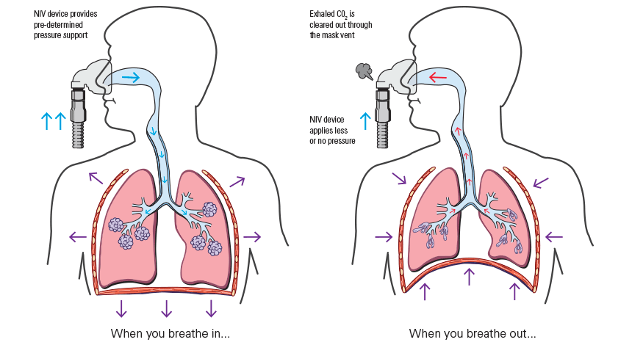

Slide 9
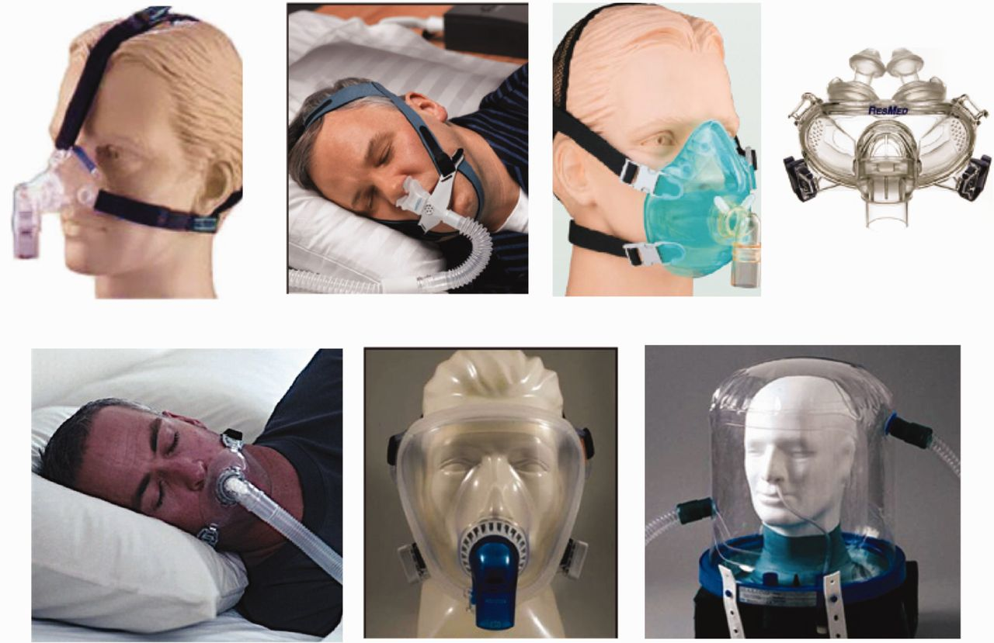
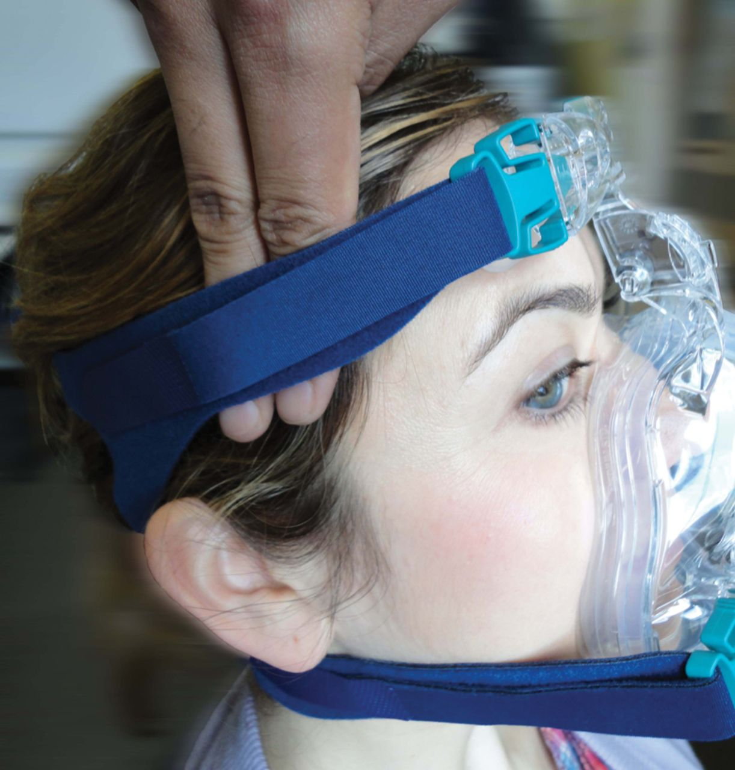
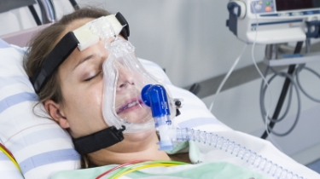

Slide 10
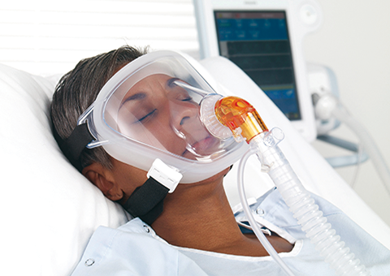

Slide 11
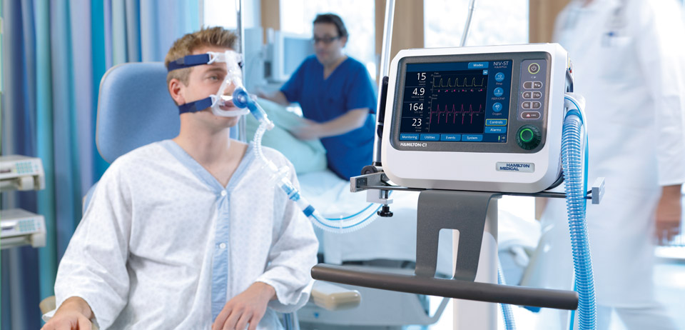

Slide 12
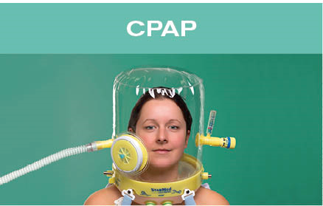
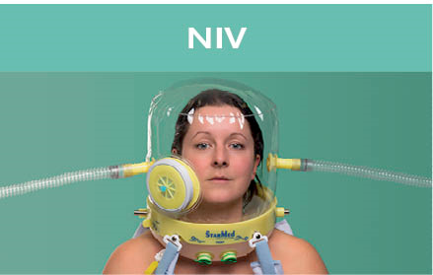

Slide 13
NIV s využitím podtlaku
Asistované inspirium aplikací negativního tlaku na hrudní stěnu v inspiriu
Spíše historický význam
Současné klinické užití – Hayekův oscilátor – COPD, bronchiektazie

Slide 14
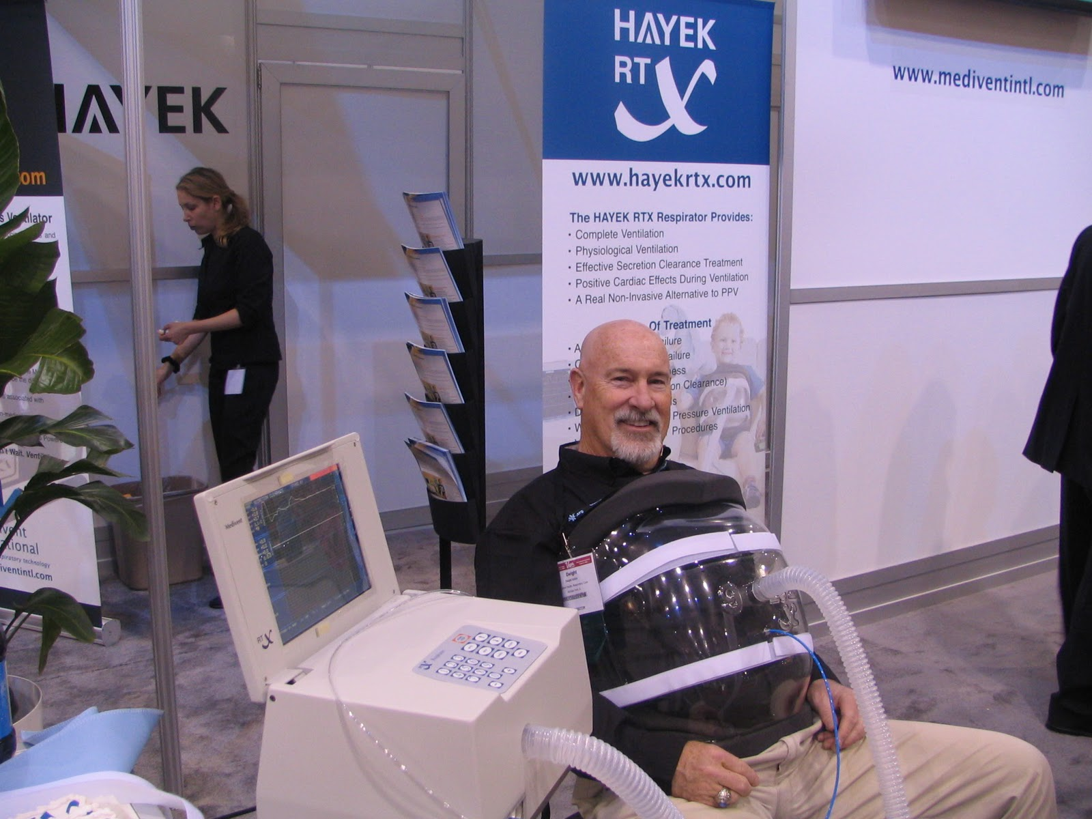
Hayekův bifasický oscilátor

Slide 15
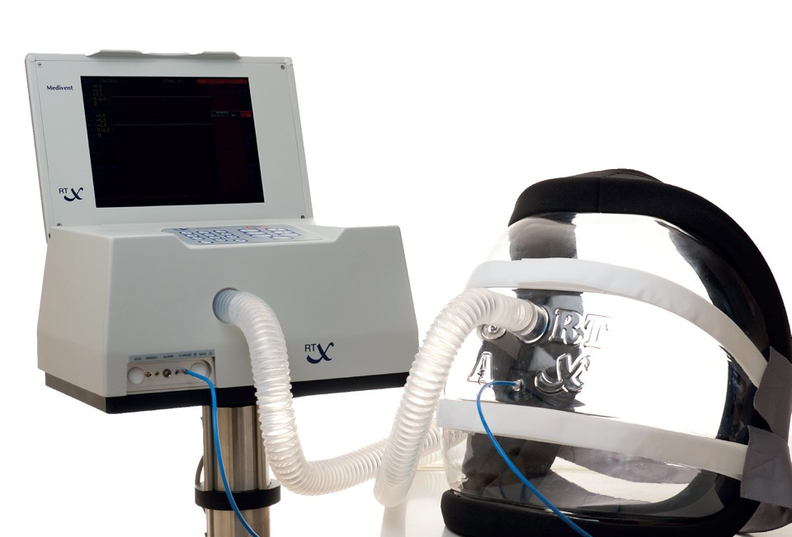
Neinvazivní ventilace
CPAP, NIV

Slide 16
NIV – high flow nosní O2
Vysokoprůtokové podání O2 nosní kanylou – 30-60l/min
Ohřátý a zvlhčený kyslík
Umožňuje podání vyšších FiO2 a zmenšení mrtvého prostoru vydechovaného CO2
Neumožňuje navýšení inspiračního dechového objemu
Vytváří nízkou hladinu PEEP – cca 0,5cm na každé navýšení průtoku o 10l/min

Slide 17
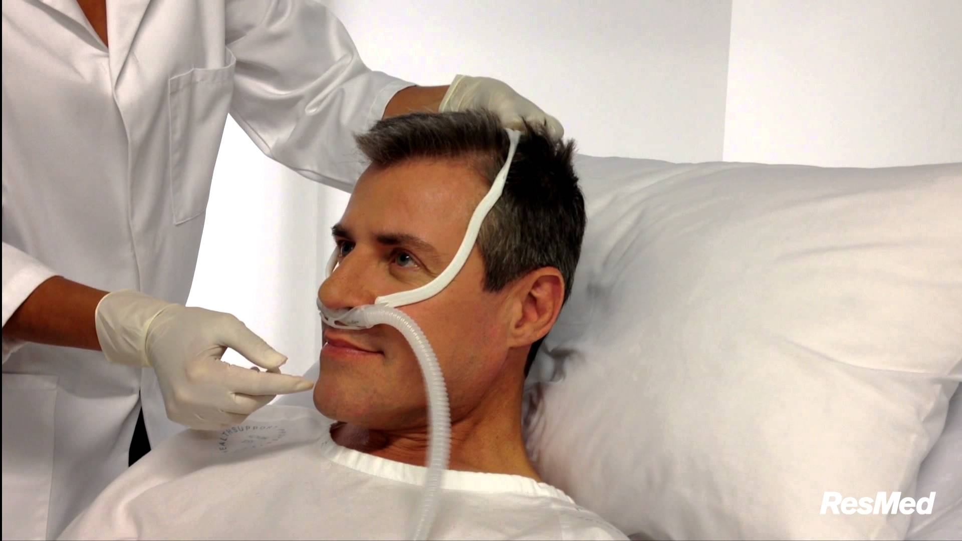

Slide 18
